Slide 1
কৃষির পক্ষ থেকে সবাইকে স্বাগতম
Notes:
স্লাইড নং ১

Slide 2
পরিচয়
শ্রেণি : ষষ্ঠ
বিষয় : কৃষিশিক্ষা
অধ্যায় : ২য় (পাঠ -১)
সময় : ৫০মিনিট
শেখ মাসুদুর রহমান
নওয়াপাড়া ইয়াকুব আলী আদর্শ হাইস্কুল বাগেরহাট
ই-মেইল shaikhmasudurrahman@gmail.com
মোবাইল ০১৭১২১৭৫৬৪২
Notes:
স্লাইড নং২

Slide 3
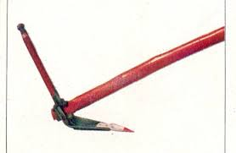
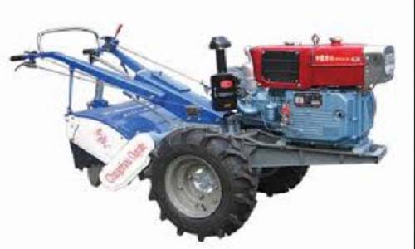
পলো
চারো
লাঙল
ট্রাক্টর
মাছ ধরার কাজে
কৃষিকাজে
Notes:
স্লাইড নং-৩: এই স্লাইডে প্রথমে শিক্ষক ছবিগুলো দেখাবে তারপর শিক্ষার্থীদের কাছে প্রশ্ন করবে এই ছবিগুলো কোন কোন কাজে ব্যবহৃত হয়।ছাত্র-ছাত্রী হয়তোবা বলবে মাছ ধরা এবং কৃষিকাজ করতে।কৃষিকাজ করতে যেসব যন্ত্রপাতি ব্যবহার করা হয় সেগুলোই হচ্ছে কৃষি প্রযুক্তি ।জানা হল ধারণা । এভাবে পাঠে পাঠে আসব।

Slide 4
আজকের পাঠ
কৃষি প্রযুক্তির ধারণা
Notes:
স্লাইড নং -৪ ঃ পাঠ শিরোনাম

Slide 5
শিখনফল
১। কৃষির আদি প্রযুক্তির উৎপত্তি ব্যাখ্যা করতে পারবে।
২। কৃষি প্রযুক্তির প্রধান বৈশিষ্ট্য বলতে পারবে।
৩। বিষয় ভিত্তিক কৃষি প্রযুক্তিগুলোর নাম বলতে পারবে।
Notes:
স্লাইড নং -৫ -ঃ শিখনফল

Slide 6
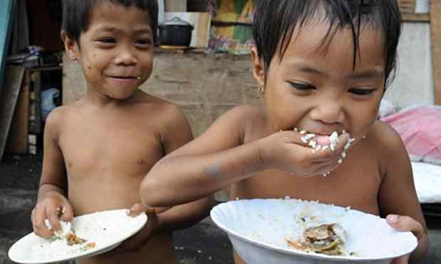
কৃষিপণ্যে উৎপাদন
খাদ্য ঘাটতি
Notes:
স্লাইড নং৬ –এই স্লাইডের মাধ্যমে প্রযুক্তি কি তা দেখাবেন, এটি সার প্রয়োগের যন্ত্র।

Slide 7
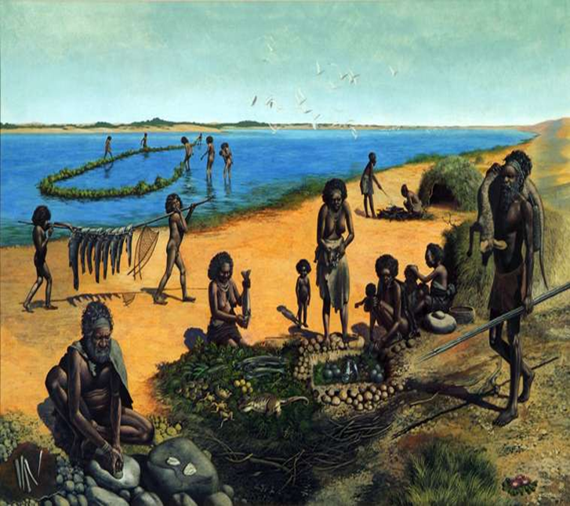
পশু-পাখি শিকার করত
?
পরবর্তীতে তারা সমস্যায় পড়ে গেল
নদী বা সাগর থেকে মাছ সংগ্রহ করত
বন-জঙ্গল থেকে ফল-মূল সংগ্রহ করত
Notes:
স্লাইড নং-৭- ঃ এই ছবিতে আদিম মানুষ কৃষিকাজ করার আগে পশু-পাখি শিকার,বন-জঙ্গল থেকে ফল-মূল এবং অন্যান্য কিছু সংগ্রহ করা দৃশ্য তুলে ধরা হয়েছে। এনিমেশনের মাধ্যমে প্রদর্শন করবে।

Slide 8
২। ধীরে ধীরে গাছ বড় হয়
প্রথম প্রযুক্তি হিসাবে কৃষি উদ্ভাবন প্রক্রিয়া
১। মাটিতে বীজ পড়লে চারা বের হয়
৩। ফুল ও ফল হয়
৪। এই ফল খাওয়া যায়
Notes:
স্লাইড নং-৮- ঃ এই স্লাইডের মাধ্যমে গুহায় বসবাসকারী নারী সহ ৪ টি ছবি দ্বারা ছাত্র- ছাত্রীদের বুঝাবে এভাবেই কৃষির উদ্ভাবন হয়েছে।

Slide 9
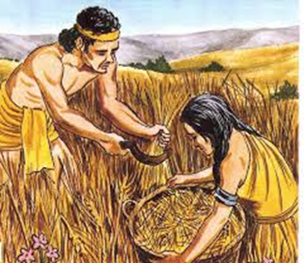
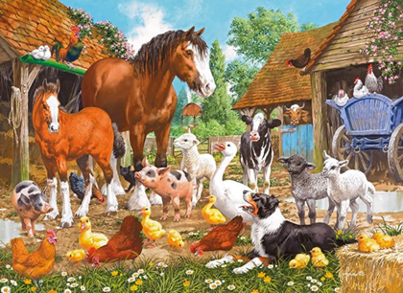
কৃষির আদি প্রযুক্তি
ফসল উৎপাদন
বনের পশুদের পোষ মানিয়ে গৃহে পালন
?
Notes:
স্লাইড নং- ৯- ঃ কৃষির আদি প্রযুক্তি শুরু হয় ফসল উৎপাদন এবং বনের পশুদের পোষ মানিয়ে গৃহে পালনের মাধ্যমে। শিক্ষক শ্রেণিতে পূর্বের স্লাইডের ধারনা নিয়ে এই স্লাইডের মূল বক্তব্য তুলে ধরবেন কৃষির আদি প্রযুক্তি কিভাবে হল।

Slide 10
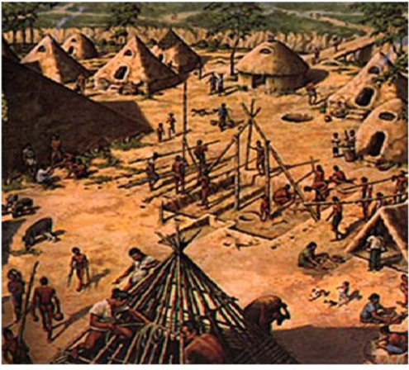
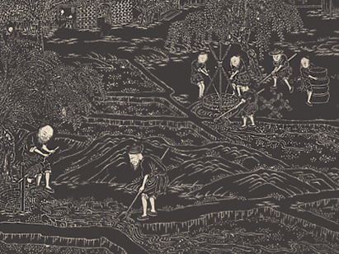
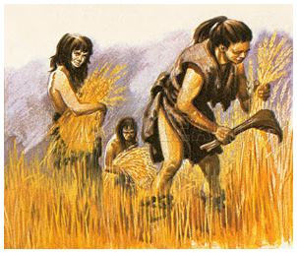
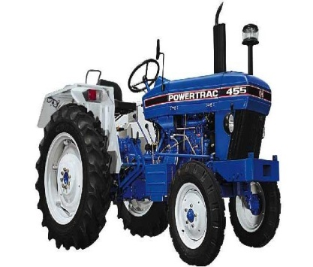
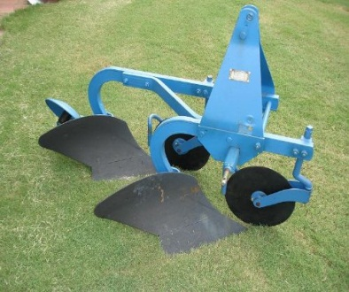
কৃষি প্রযুক্তি
?
আদিম সমাজ
চোখা কাঠি দিয়ে জমি চাষ
ফসল ফলানো
চিন্তা করতে লাগলো
চিন্তার ফসল
পাওয়ার টিলার
কাঠের লাঙল
লোহার লাঙল
ট্রাক্টর
Notes:
স্লাইড নং-১০- ঃ শিক্ষক এই স্লাইডটি দ্বারা শিক্ষার্থীদের কৃষি প্রযুক্তির আবির্ভাব কীভাবে হয়েছে ,শিক্ষক এই স্লাইডের মাধ্যমে ১।আদিম সমাজে চোখা কাঠিই ছিল কৃষি কাজের উপযুক্ত প্রযুক্তি যা দিয়ে কৃষি কাজ করত ২। পরবর্তীতে দেখলো এতে ফলন কম হয় ফলে খাবারের চাহিদা পূরণ হয়না। ৩। তারা তখন চিন্তায় পরে গেল----৪। পরবর্তীতে এই স্লাইডের নিচের ছবিগুলো দ্বারা চিন্তার ফসল হিসাবে উন্নত কৃষি প্রযুক্তি উদ্ভাবন করল।

Slide 11
Notes:
স্লাইড নং- ১১ -ঃ শিক্ষক ভিডিওটি দেখিয়ে কৃষি প্রযুক্তির বৈশিষ্ঠ্যগুলো ছাত্র-ছাত্রীদের মধ্যে থেকে বের করার চেষ্টা করবে। প্রয়োজনে শিক্ষক প্রশ্ন করবে এটা কি জিনিস, কৃষিকাজ করতে সময় কম না বেশী লাগবে,কৃষিকাজ করতে সহজ হবে- না- কষ্ট হবে, ফলন বেশী –না –কম হবে,এতে কৃষকের খরচ এবং লাভ কম –না –বেশী হবে।

Slide 12
এর মধ্যে নতুনত্ব থাকবে
কৃষিকাজ সহজ হবে
অধিক উৎপাদনের নিশ্চয়তা থাকবে
খরচ কম কিন্তু লাভ বেশী হবে
সময় কম লাগবে
কৃষি প্রযুক্তির বৈশিষ্ট্য
Notes:
স্লাইড নং-১২ –ঃ শিক্ষক পরবর্তীতে কৃষির প্রযুক্তির বৈশিষ্ট্যগুলো এনিমেশনের মাধ্যমে শিক্ষার্থীদের দেখাবে।

Slide 13
জোড়ায় কাজ
কৃষি প্রযুক্তি কাকে বলে এবং কৃষি প্রযুক্তির প্রধান বৈশিষ্ট্য গুলো লিখ?
Notes:
স্লাইড নং- ১৩

Slide 14
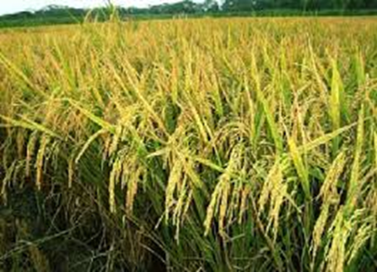
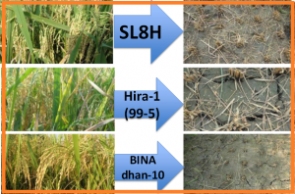
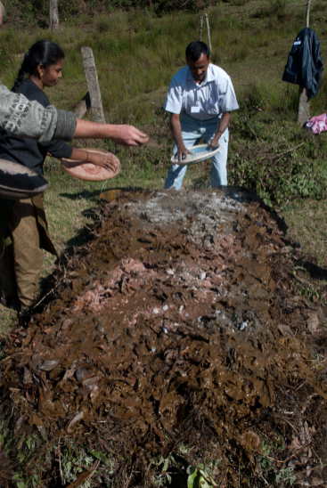
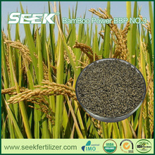
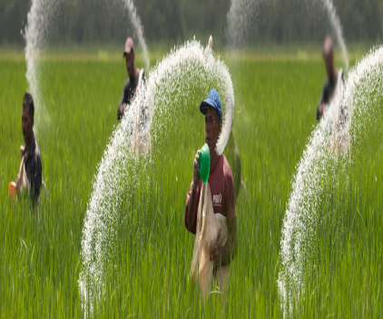
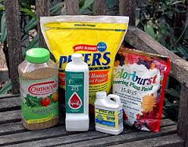
ফসল উৎপাদনের ক্ষেত্রে প্রযুক্তি
বিভিন্ন ফসল যেমনঃ ধানের উচ্চ ফলনশীল জাত
লবন সহনশীল জাত
গোবর সার
কীটনাশক ব্যবহারের মাত্রা
প্রযুক্তি
জীবাণু সার
কীটনাশক
রাসায়নিক সার
সার ব্যবহারের মাত্রা
Notes:
স্লাইড নং -১৪ ঃ- এই স্লাইডের মাধ্যমে শিক্ষক ফসল উৎপাদনের জন্য কী কী কৃষি প্রযুক্তি উদ্ভাবন হয়েছে তা এনিমেশনের মাধ্যমে শিক্ষার্থীদের দেখাবেন।

Slide 15
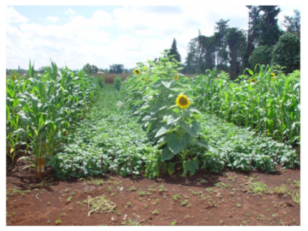
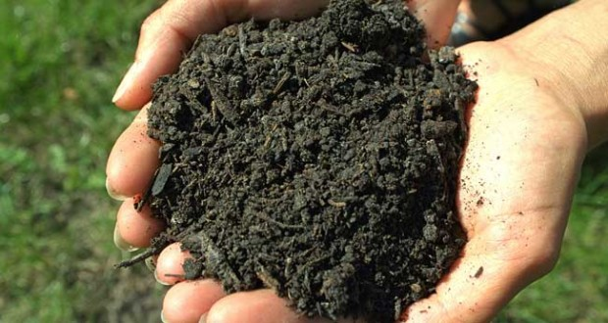
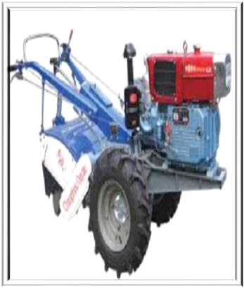
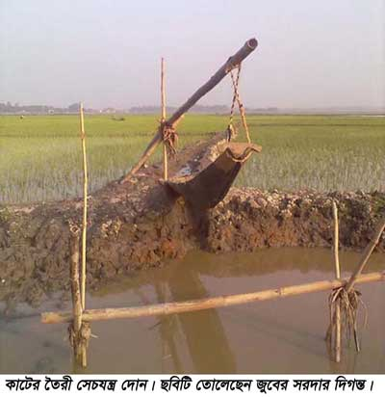
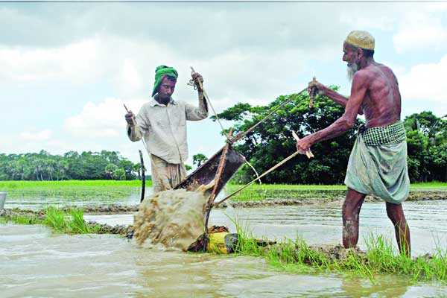
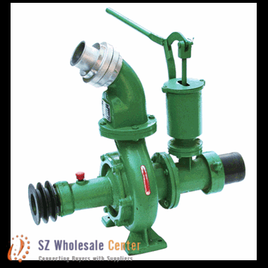
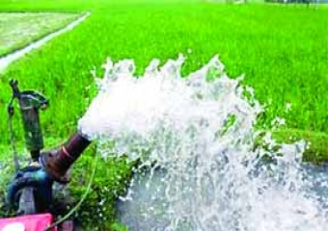
ফসল উৎপাদনের ক্ষেত্রে প্রযুক্তি
সাথি ফসল
সবুজ সার
দোন
প্রযুক্তি
পাওয়ার টিলার
সেঁউতি
লো-লিফট পাম্প
গভীর নলকুপ
Notes:
স্লাইড নং ১৫ ঃ- এই স্লাইডের মাধ্যমে শিক্ষক ফসল উৎপাদনের জন্য কী কী কৃষি প্রযুক্তি উদ্ভাবন হয়েছে তা এনিমেশনের মাধ্যমে শিক্ষার্থীদের দেখাবেন।

Slide 16
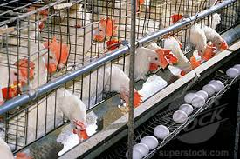
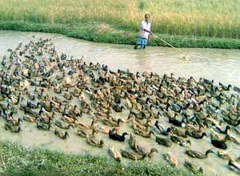
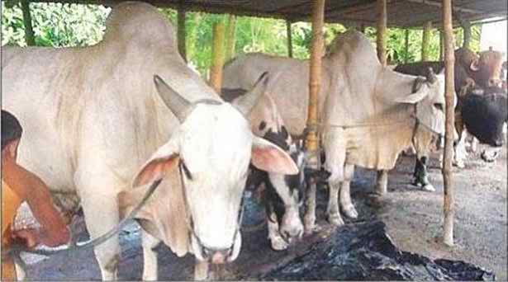
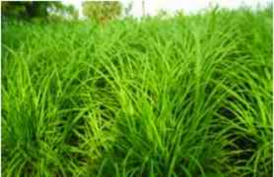
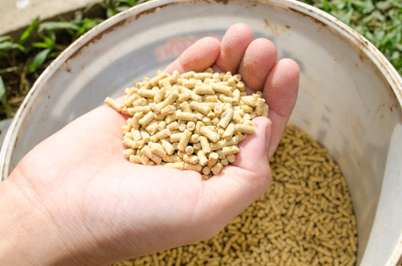
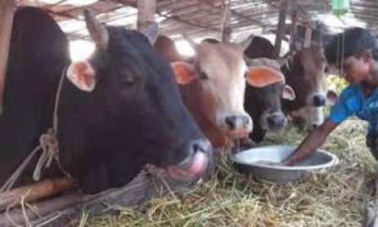
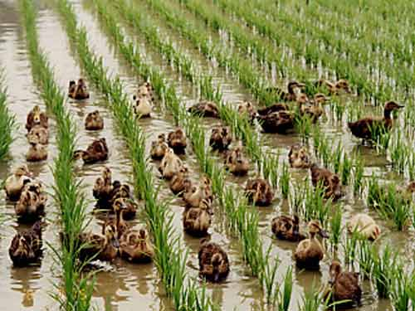
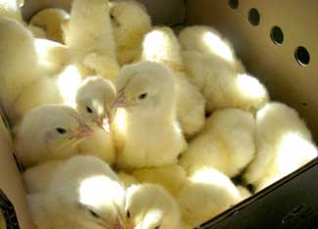
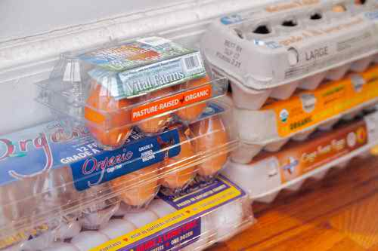
গৃহপালিত প্রাণী পালন
কাঁচা ঘাস সংরক্ষণ
উন্নত জাতের হাঁস-মুরগি
উন্নত জাতের গবাদি পশু
পশু-পাখির রোগ দমন
হাঁস-মুরগির সুষম খাদ্য
প্রযুক্তি
গরু মোটাতাজাকরণ
উন্নত পদ্ধতিতে বাচ্চা উৎপাদন
একত্রে হাঁস-মাছ-ধান চাষ
উন্নত পদ্ধতিতে ডিম সংরক্ষণ
Notes:
স্লাইড নং -১৬ ঃ- এই স্লাইডের মাধ্যমে শিক্ষক গৃহপালিত প্রাণী পালনের জন্য কী কী কৃষি প্রযুক্তি উদ্ভাবন হয়েছে তা এনিমেশনের মাধ্যমে শিক্ষার্থীদের দেখাবেন।

Slide 17
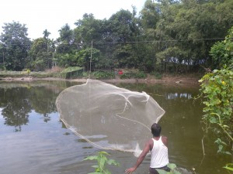
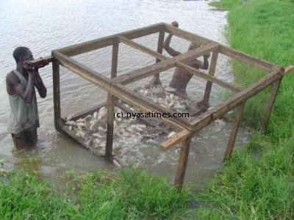
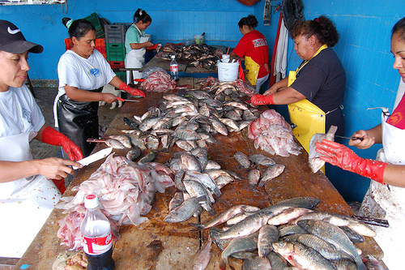
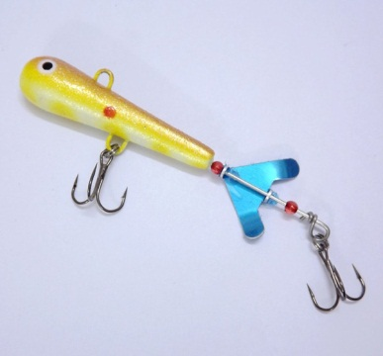
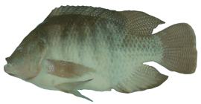
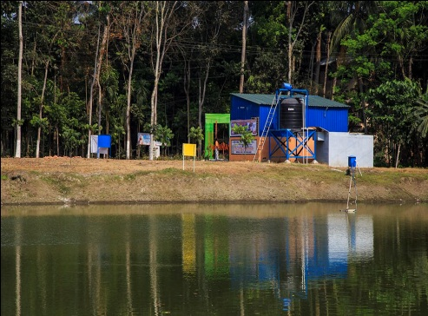
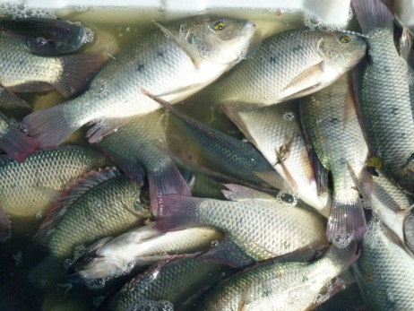
মৎস্য চাষের ক্ষেত্রে প্রযুক্তি
খাঁচায় মাছ চাষ
পলো
জাল
মাছ প্রক্রিয়াজাতকরণ
প্রযুক্তি
বড়শি
পুকুরের পানি শোধন
নাইলোটিকার চাষ
তেলাপিয়া চাষ
Notes:
স্লাইড নং -১৭ ঃ- এই স্লাইডের মাধ্যমে মৎস্য চাষের জন্য কী কী কৃষি প্রযুক্তি উদ্ভাবন হয়েছে তা এনিমেশনের মাধ্যমে শিক্ষার্থীদের দেখাবেন।

Slide 18
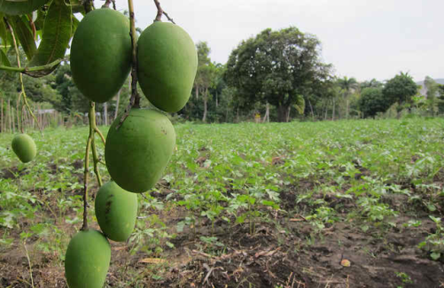
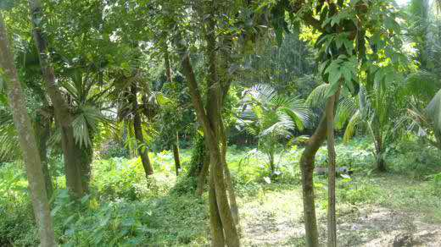
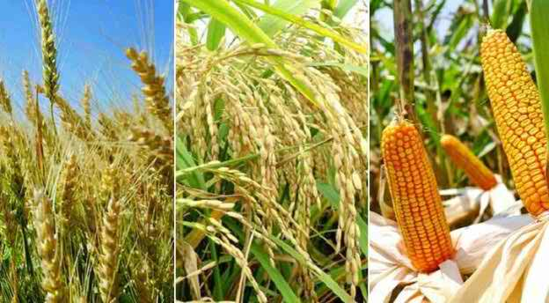
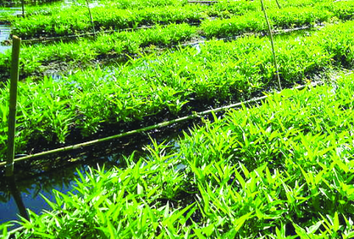
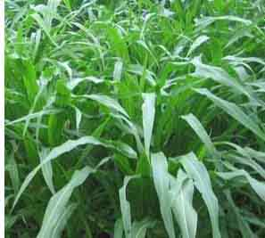
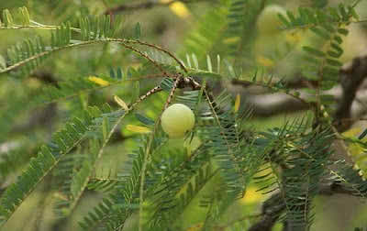
বনায়নের ক্ষেত্রে প্রযুক্তি
সামাজিক বনায়ন
কৃষিবনায়ন
বৃক্ষ ও মাঠ ফসল চাষ পদ্ধতি
চারা উৎপাদন পদ্ধতি
প্রযুক্তি
বৃক্ষ ও গো-খাদ্য চাষ পদ্ধতি
বৃক্ষ ও উদ্যান ফসল চাষ পদ্ধতি
Notes:
স্লাইড নং- ১৮ ঃ- এই স্লাইডের মাধ্যমে শিক্ষক বনায়নের জন্য কী কী কৃষি প্রযুক্তি উদ্ভাবন হয়েছে তা এনিমেশনের মাধ্যমে শিক্ষার্থীদের দেখাবেন।

Slide 19
দলীয় কাজ
ফসল উৎপাদন, গৃহপালিত প্রাণী পালন , মৎস্য চাষ , বনায়ন এর ক্ষেত্রে কৃষি প্রযুক্তিগুলোর নাম পোষ্টার পেপারে উপস্থাপন কর।
Notes:
স্লাইড নং-১৯ শিক্ষক ৪ টি দলে ভাগ করে দিতে পারেন এবং প্রত্যেক দলকে ১ টি করে বিষয় ভিত্তিক দিয়ে দলীয় কাজ করতে পারেন।

Slide 20
মূল্যায়ন
১। কৃষি প্রযুক্তি কাকে বলে?
২। কৃষির আদি প্রযুক্তি কী?
৩। কৃষি প্রযুক্তির ২ টি বৈশিষ্ট্য বল?
৪। মাছ ধরার কয়েকটি প্রযুক্তি বল?
Notes:
স্লাইড নং- ২০

Slide 21
বাড়ীর কাজ
তোমার জানা মতে তোমার এলাকায় নতুন কোন প্রযুক্তি কিভাবে এসেছে বিস্তারিত লিখে নিয়ে আসবে।
Notes:
স্লাইড নং- ২১- বাড়ীর কাজ

Slide 22
Notes:
স্লাইড নং২২-ধন্যবাদ

